Slide 1
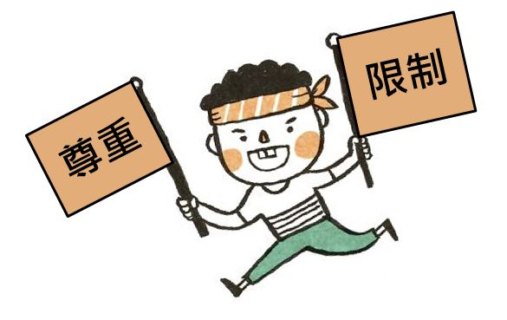
尊重還是限制 ─── 我的隱私怎麼決定 ？
2017世界人權日 國中版教學簡報
教育部國教署中央人權教育課程與教學輔導諮詢教師/輔導群製作
圖片來源：https://goo.gl/1pgPQf

Slide 2
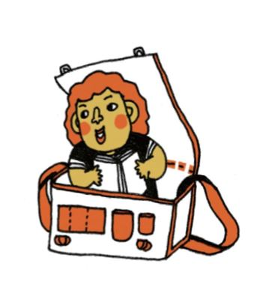
學習目標
認識保護隱私的重要性與其限制
能尊重自己與他人的隱私
能在生活中採取保護隱私的行動
Notes:
本課程學習目標亦符合十二年國教的人權教育實質內涵：人 E10 認識隱私權與日常生活的關係
本頁僅供教學者參考。

Slide 3
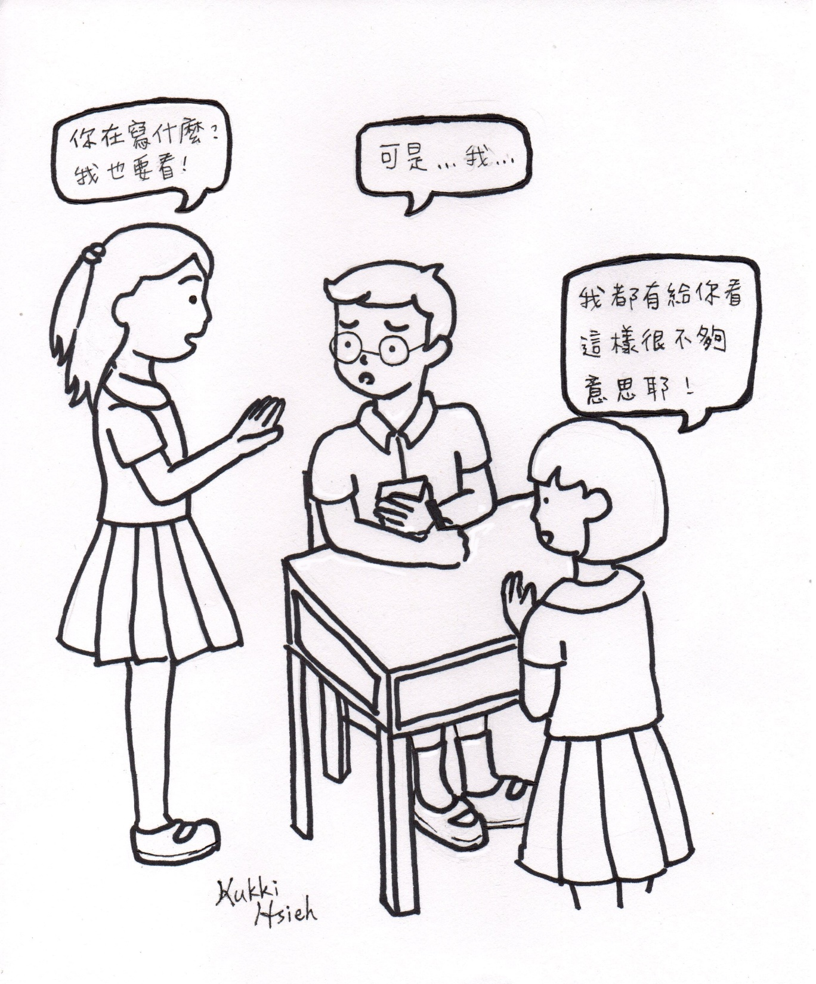
猜一猜，
發生了什麼事？
我寫的都有給你看，這樣很不夠意思耶！
每個人都有些不想公開的事….
Notes:
可先讓學生從人物動作與表情來猜測對話內容，之後再逐一秀出對話。
這一張投影片屬引起動機的階段。 教師可引導學生：「大家覺得中間的同學遭遇了什麼情形？」學生的回答可能相當多樣，在創造了互動之後，教師再點擊滑鼠，於是圖畫中的對話呈現，教師再詢問學生的觀察。教師可引導提問：「有了對話，你覺得發生了什麼事呢？」
如學生的詮釋並不熱烈，教師可提示：「有兩位同學要求中間的同學公開紙條內容，其中有位說：『我都有給你看我寫的，你也要讓我看。最右同學的要求是合理的嗎？為何不合理？」「你覺得中間同學的當下有何感受？」

Slide 4
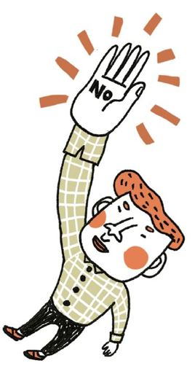
想一想，生活中還有哪些事情，是你不想讓別人知道的？
千萬不要把自己還有別人的祕密說出來呵！
哪些類別的事，不想讓別人知道？ | 不想讓誰知道 | 曾用過什麼方法來保密
例：我喜歡的對象
例：我覺得丟臉的事
Notes:
1.全班問答，教師可抽問。
2.請老師留意，學生可能會說出具體的祕密內容，但是這樣反而在學習活動中透露了隱私。因為本課程的重心正是要傳達保護隱私的重要，所以在這個學習活動中，只要請學生說出一般性的分類即可。例如：可寫「我不想讓人知道我的學業表現」，但不宜在學習單流露「我不想讓別人知道我數學成績不好」。

Slide 5
這些你不想公開的事，或是你想獨處、不受打擾，就是希望保有……
隱私
Notes:
依照大法官釋字603號的解釋，隱私權有包括資訊的隱私與空間的隱私（行為的隱私）。資訊的隱私例如姓名、身份、地址等等，不能被隨意公開；空間的隱私則包括在不公開的地點所做的事，或是想獨處或不受打擾的情形。

Slide 6
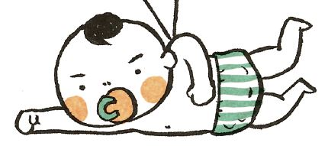
想一想，以下這些事情你會讓誰知道？（可複選）
 | 自己知道 就好 | 讓家人 知道 | 讓同學 知道 | 讓老師 知道 | 陌生人知道也OK
成績
體重或發育
日記（或聯絡簿裡的心情札記）
社群軟體的內容
自己曾發生的糗事
E-mail的密碼
家庭狀況 （如：經濟情形…..）
保密程度
隱私事項
大家在意的隱私是否一樣呢？
自己先勾選，小組再一起討論彼此的答案。
Notes:
全班先分組，每個學生一張學習單，學生自行勾選後，再與同組彼此對照勾選內容並討論。在學習單討論到某種程度時，同學會發現同組內勾選的答案（保密程度）都不太一樣，組長彙整組員意見後發表。
本頁須讓學生了解的是：每個人對於隱私的保密程度有所差異，需要互相尊重。

Slide 7
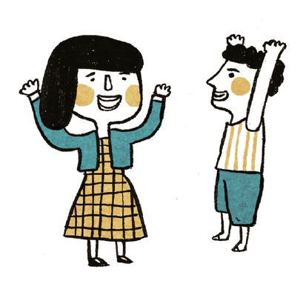
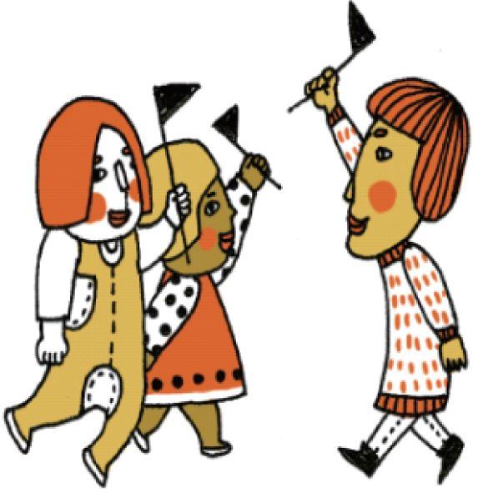
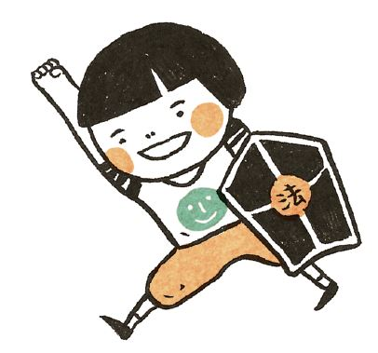
不同的人對於想保護隱私的事項與保密程度，可能會有不同的想法與做法。 尊重個別差異，不去揭露別人的隱私，是很重要的！

Slide 8
隱私需要被限制嗎？
 | 自己知道 就好 | 讓家人 知道 | 讓同學 知道 | 讓老師 知道 | 讓陌生人知道也OK
成績
體重或發育
日記（或聯絡簿裡的心情札記）
社群軟體的內容
自己曾發生的糗事
E-mail的密碼
家庭狀況 （如：經濟情形…..）
保密程度
隱私事項
想一想，醫生可以知道你的體重嗎？
有時候，為了你的健康，醫生也可以知道你的體重（隱私被限制）。
想一想，警察可以知道你的私訊內容嗎？
有時候，為了確保國家安全或維持社會秩序，警察也可以有限度的知道某些人私人通訊的情形（隱私被限制） 。
Notes:
老師引導：隱私有時也會受到限制。就像為了健康，我們不能把體重視為隱私，必須讓醫生知道我們的體重。為了國家安全或社會秩序，就像是發生綁票案時，家屬可能無法視通電話的內容為隱私，讓警察可以有限度的監聽通電話的內容，才有利於救回人質。

Slide 9
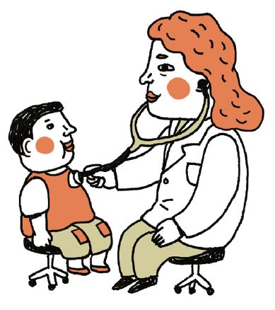
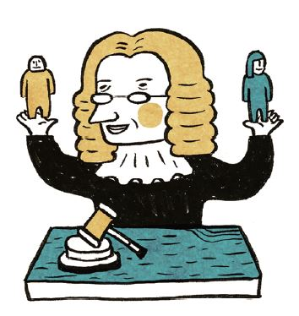
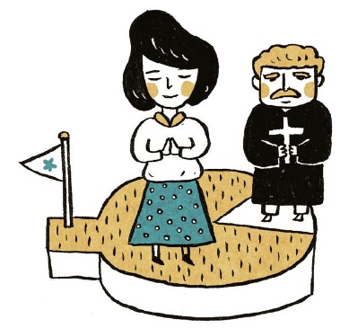
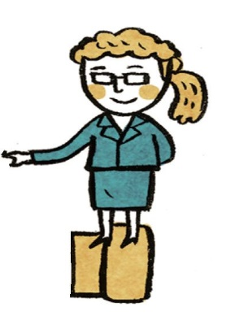
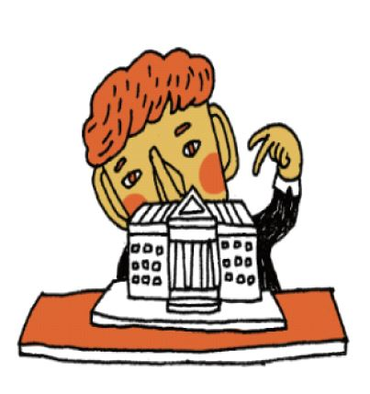
你知道有些人（機構）因為職業的緣故，所以存有很多人的私密資料嗎？是哪些人（機構）呢？
醫護人員
司法人員
神職人員
教育人員
政府機構
有病人的身高、體重、疾病史等健康狀況資料
有原告與被告的訴訟資料
神父、牧師或宮廟人員知道信眾的告解或問事內容
有學生的成績、輔導紀錄與家庭概況等資料
如：戶政機關、警察機關、監理機關以及稅務機關，有人民的戶籍、犯罪紀錄、車籍、薪資等資料
剪影圖像來源： Openclipart, by dominiquechappard & adruki
Notes:
老師先讓學生試著回答，再秀出本頁答案。由於前面提到醫生與警察可以知道自己的私密資料，所以學生至少應能回答出醫生與警察這兩個答案。

Slide 10
我們很重視隱私，不希望自己的隱私被揭露。你覺得這些人該如何使用我們的私密資料呢？
醫護人員
司法人員
神職人員
教育人員
政府機構

Slide 11
兒童權利公約 第16條
兒童之隱私、家庭、住家或通訊不得遭受恣意或非法干預，其榮譽與名譽亦不可受非法侵害。
No child shall be subjected to arbitrary or unlawful interference with his or her privacy, family, or correspondence, nor to unlawful attacks on his or her honour and reputation.
每個人都有隱私的權利！
Notes:
兒童也有隱私，兒童權利公約明訂未成年者也是享有隱私，尤其在名譽與榮譽方面，有其需特別注重之處。
依照《兒童及少年福利與權益保障法》及《少年事件處理法》亦有明訂，即使事涉少年事件與刑法，亦要確保未成年當事人的隱私。
教師如要深入教學，可讓同學分組探究我國相關青少年的法律，有哪些保障青少年隱私的規定。

Slide 12
保有隱私，有代價嗎？
為了顧及隱私….. | 可能的代價…..
●不讓別人知道自己被家暴的事…
●中頭獎不告訴別人…
●摸彩券不寫全名和電話…
●隱疾不去看醫生…
繼續承受不為人知的家暴。
無法受到慶賀而感孤單。
無法確認身份導致無法領獎。
病情惡化。
Notes:
這一頁的學習內容，要讓學生知道雖然每個人都有其所想要保有的隱私，但在另一方面，雖然顧及了隱私，卻也多少會造成一些犧牲，這是「機會成本」的概念，這導致「隱私」是一個值得個人去思考與評估，看要保有到哪個地步。
本頁先顯示幾個情境，由學生推想因保全隱私，但卻付出其他代價。本題動畫所顯示的答案僅是舉例，並非標準答案。

Slide 13
保有隱私，有其益處， 但也可能付出代價
我們應審慎依據實際情況評估，然後做出合理的決定。

Slide 14
我們很重視隱私，但是，當隱私與其他考量有所衝突時……
在校園內外設監視器
班級內連續發生財物失竊，同學提議在教室的內外增設監視器。
針對同學的提議，你有什麼看法？
Notes:
這樣的難題，須要思考與評估，並得出所持的立場。
本頁的活動與前兩頁有所不同。前兩頁討論的是個人如果選擇注重隱私，也可能因此必須付出其他不利的代價，於是，前頁的教學著重個人保障隱私與否的評估。而本頁的重心在於瞭解權利間有所衝突（例如為保全財物的考量與個人隱私的考量，兩種考量產生權利的衝突） 這樣的衝突，宜透過民主審議的過程來獲取共識。
這頁的例子可歸類為觀察的隱私。對有些人來說，若看重在安全與舉證的需要，被監看錄影似乎是可接受的；但亦有些人覺得被觀察與紀錄是很不自在的，有些人覺得沒必要被監看。
為帶領討論本處所舉的案例，教師可有一些鷹架的提問：
1.設置監視器必然有其考量，同學覺得本題設置監視器的目的是什麼呢？
2.同學覺得設置監視器的安排是否合情合理？（是不是一定要用監視器才能解決問題？其他的方案有比設置監視器更有效、更便利嗎？）
3.損失一些隱私，換取財物安全，現場有多少同學同意？有多少同學反對？同學能說出同意或反對的理由嗎？
提醒老師(目的：為培養學生判斷力)
1、先聆聽學生的答案，重點是學生能講出這個答案背後的理由。
2、老師用提問引導學生思考尚未思考到的面向，而不是直接提供老師認為對的答案。師生也要避免預設本項學習活動有預設立場而試圖「答對」。
3、本題所提基於安全或管控而採的措施，可以置換為政府廣設監視器、按捺指紋後始准領身份證（大法官釋字603號認定違憲）、健保卡可連結雲端病例、台北市2007年起實施悠遊卡結合數位學生證、中國大陸網路註冊採實名制、校園全面篩檢尿液、校園全面鑑定學生的憂鬱症與過動症…….等等。政府這些措施皆各有其利於人民的考量，但政府蒐集的資料與資料的運用，卻也都有侵害隱私之虞。
到底要尊重隱私或是限制隱私，仍要考慮這些措施的目的、手段（過程）及後果等整體的考量，本處教學僅用以說明保護隱私可能與其他權利有所衝突，必須了解的是，有時保障隱私並不必然是列為最優先的考量。
4、老師也可引導學生思考可以兼顧兩者的可能。
5、由於衍生的個案各有論辯的基礎，若開放討論，則課程主軸將會發散，教師宜在取捨中回歸本例的教學目標主在體認危害隱私的情境，及隱私有其限制的情形。
本頁圖像取自 silhouette AC （本頁使用的圖像可無須註解出處）。

Slide 15
我們很重視隱私，但是，隱私可能和其他重要的事情產生衝突，例如上面提到的：隱私和財物安全。 每個人對於如何解決這種衝突的看法可能大不相同，不管你的看法是什麼，都必須合理才行。
Notes:
對隱私的保有，每個人有其個別差異。但隱私可能和重要的事情有所衝突，也可能因為顧全隱私，必須接受孤單或錯失大好機會。是否堅守隱私，或是犧牲隱私，都必須思考與評估，得出合情合理的決定。

Slide 16
在我們的生活中，是不是也有隱私被侵犯的例子呢？我們該怎麼做比較好？
保有隱私的事項 | 隱私被誰侵犯？侵犯方式？ | 隱私被侵犯可能的後果 | 採取合理的行動
例：小名或綽號 | 被同學大聲念出來 | 自尊心受損
先分組討論，再發表。
Notes:
本活動可以成為後續倡議海報的題材。

Slide 17
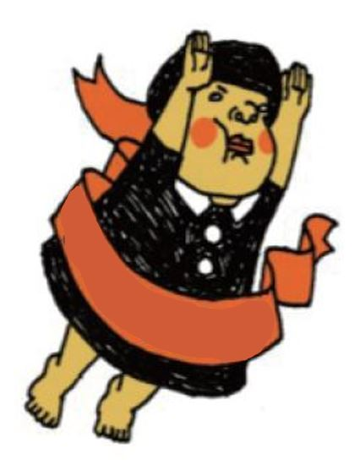
Let’s Go !
實踐行動
請大家發揮小組創意，把剛才學習單所提的隱私危機畫出來，並試著繪出行動策略，做成一張呼籲保護隱私的倡議海報！ 你可以在社群網站發表評論或刊出你的訴求，讓更多人瞭解與重視。
Notes:
分組進行
提醒老師要告知學生成品會放在人權小樹網站上，教師應先詢問學生是否願意在作品上呈現姓名，學生也可選擇在海報註明可公開的稱呼方式。
若為方便評估學習，可指示學生將名字寫在海報背面。

Slide 18
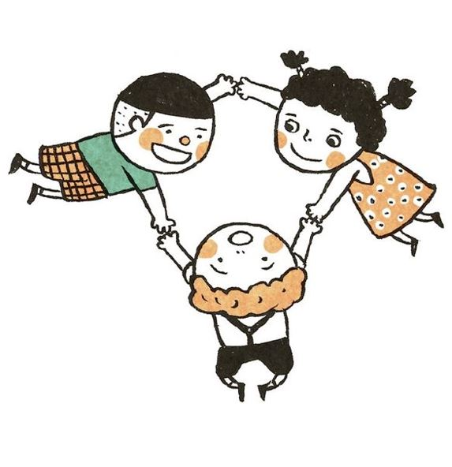
2017 世界人權日
保護隱私
你我有責
Notes:
參考文獻
Center for Civil Education （公民教育中心），郭莞玲 譯 (2007) 《挑戰未來公民：隱私(Foundations of Democracy: Privacy)》。臺北市：財團法人民間司法改革基金會-法制教育向下紮根中心與五南圖書出版股份有限公司。
Center for Civil Education （公民教育中心），郭莞玲 譯 (2014) 《民主基礎系列叢書：認識隱私 (Foundations of Democracy: Privacy)》。臺北市：財團法人民間司法改革基金會-法制教育向下紮根中心與五南圖書出版股份有限公司。
衛生福利部社會及家庭署 (2016) 《愛，與你童在：認識兒童權利公約》。臺北市：衛生福利部社會及家庭署。
李園會編著 (2015) 《兒童權利公約》。臺北市：內政部兒童局。
江淑文著，陳嘉鈴繪 (2016) 《小於18：聯合國兒童權利公約兒童版》。臺北市：衛生福利部社會及家庭署。

